Slide 1
Unit 6
Appointments
预约

Slide 2
COMMUNICATION OBJECTIVES
Once I have mastered this unit, I will be able to:
in my own and Chinese culture, identify differences in friendship and romantic relations;
make invitations for a gathering;
make reservations for an event; and
order food from a menu, and pay by cash or a credit card.

Slide 3

M1.1: Invitations _ New Words
就 | jiù | exactly
昨天 | zuótiān | yesterday
在 | zài | at
舞会 | wǔhuì | dance party
见 | jiàn | to meet
过 | guò | particle
哦 | ò | oh
事 | shì | matter
空 | kòng | free time
请 | qǐng | to invite
吃饭 | chīfàn | to have a meal
让 | ràng | to let
叫 | jiào | to ask

Slide 4
M1.1: Invitations _ Text
Scenario 1.1: Li Ming calls Qi Yin to invite her for a dinner.
LM: | 喂，齐音在吗？
QY: | 我就是，您是哪位？
LM: | 我是李明，我们昨天在学校的舞会上见过。
QY: | 哦，是你啊。 有事吗？
LM: | 明天晚上有空吗？我想请你吃饭？
QY: | 好啊，我让马小青跟我一起去，可以吗？
LM: | 当然可以，我叫张文山也一起去吧。

Slide 5
Drill-1: 我们昨天在学校的舞会上见过
 | 在COCC |  | 中文
 | 在Summit | 去过 | 超市
 | 在Bend | 看过 | 电影
你 | 在美国 | 吃过 | 饺子 | 吗
 | 在学校 | 买过 | 热狗
 | 在家里 | 学过 | 披萨
 | 在Costco |  | 水果

Slide 6

Drill-2:我想请你吃饭
 |  | 看电影
 |  | 吃午饭
 |  | 吃晚饭
我想请 |  | 吃披萨
 |  | 吃烤鸭
 |  | 来我家
 |  | 去舞会

Slide 7
Drill-3:我让马小青跟我一起去，可以吗？
 |  |  | 看电影
 |  |  | 吃午饭
 |  |  | 吃晚饭
我让 |  | 跟我一起 | 吃披萨 | ，可以吗？
 |  |  | 吃烤鸭
 |  |  | 去你家
 |  |  | 去舞会

Slide 8
Drill-4:我叫张文山也一起去吧
 |  | 看电影
 |  | 包饺子
 |  | 吃晚饭
妈妈叫 |  | 去买菜
 |  | 点烤鸭
 |  | 去你家
 |  | 去学习

Slide 9
M1.2: Invitations _ New Words
晚饭 | wǎnfàn | dinner
陪 | péi | to accompany
可 | kě | indeed
当 | dāng | to act as
电灯泡 | diàndēngpào | light bulb
求 | qiú | to beg
那 | nà | then
更 | gèng | even

Slide 10
M1.2: Invitations _ Text
Scenario 1.2: Qi Yin asks Ma Xiaoqing to have dinner with her and Li Ming.
QY: | 小青，李明请我明天吃晚饭，你陪我去吧？
MX: | 我不去，我可不想当你们的电灯泡。
QY: | 求求你，陪我去吧。张文山也去。
MX: | 那我更不去了。

Slide 11
Drill-5:你陪我去吧
我的狗 |  |  | 中文
爸爸 |  | 去 | 学校
哥哥 |  | 看 | 电影
弟弟 | 陪我 | 包 | 饺子
妈妈 |  | 买 | 热狗
姐姐 |  | 学 | 披萨
妹妹 |  |  | 水果

Slide 12
Drill-6:我可不想当你们的电灯泡
 |  |  | 我的狗
今天我 |  |  | 去学校
我星期天 |  | 喜欢 | 看电影
弟弟 | 可不 | 想 | 包饺子
这 |  | 是 | 吃热狗
爸爸 |  |  | 去超市
 |  |  | 买水果

Slide 13
Drill-7:那我更不去了
 |  |  | 我的狗
 |  |  | 去学校
 |  | 喜欢 | 看电影
我 | 更 | 想 | 吃饺子
 |  | 不喜欢 | 吃披萨
 |  | 不想 | 吃鸡肉
 |  |  | 吃鱼肉

Slide 14
M2.1: Tastes _ New Words
哥们儿 | gēmen’er | bros
正在…呢 | zhèngzài…ne | (indicates continuous action)
想 | xiǎng | to think
建议 | jiànyì | suggestion
川菜 | Chuāncài | Sichuan dishes
又…又… | yòu…yòu | both…,and…
麻 | má | numbing
辣 | là | spicy
怕 | pà | afraid
最好 | zuìhǎo | had better
清淡 | qīngdàn | light taste
一点儿 | yìdiǎn’er | more, -er
寿司 | shòusī | sushi
对了 | duìle | by the way
她 | tā | she, her

Slide 15
M2.1: Tastes _ Text
Scenario 2.1: Li Ming askes Zhang Wenshan for recommendations of a restaurant.
LM: | 哥们儿，明天晚上我请齐音吃饭，你也去吧？
ZhW: | 好啊，去哪儿吃？
LM: | 我正在想呢。你有什么建议？
ZhW: | 川菜怎么样？又麻又辣，我最喜欢了。
LM: | 很多女生都怕辣， 最好是清淡一点儿的。寿司怎么样？
ZhW: | 行。对了，马小青去不去？
LM: | 我不知道，你去问她吧。

Slide 16
Drill-8:我正在想呢
 | 上中文课
 | 看电影
我正在 | 包饺子 | 呢
 | 买水果
 | 吃披萨

Slide 17
Drill-9:又麻又辣
 |  | 大 |  | 甜
西红柿 |  | 贵 |  | 不好吃
这双鞋 | 又 | 难 | 又 | 多
作业 |  | 好看 |  | 好吃
 |  | 难看 |  | 贵

Slide 18
Drill-10:最好是清淡一点儿的
 | 去学校上课
 | 在家里学习
你最好 | 去超市买牛奶
 | 不要来我家
 | 不要去她家

Slide 19
M2.2: Tastes _ New Words
好吃 | hǎochī | delicious
问题 | wèntí | question
太 | tài | too, very
难 | nán | difficult
回答 | huídá | answer
自己 | zìjǐ | self
披萨 | pīsà | pizza
热狗 | règǒu | hot dog
为什么 | wèishéme | why
它 | tā | it
查 | chá | to look up

Slide 20
M2.2: Tastes _ Text
Scenario 2.2: Zhang Wenshan and An Dawei talk about American food.
ZhW: | 大为，美国有什么好吃的？
AD: | 这个问题太难回答了。 我自己很喜欢披萨和热狗。
ZhW: | 我也喜欢披萨，可是不太喜欢热狗。为什么你们叫它热狗？
AD: | 我不知道，我得查查。

Slide 21
Drill-11:这个问题太难回答了
披萨 |  | 累
我今天 |  | 好吃
学中文 | 太 | 难吃 | 了
这双鞋 |  | 好看
爸爸 |  | 难看

Slide 22
Drill-12:不太喜欢热狗
披萨 |  | 累
我今天 |  | 好吃
学中文 | 不太 | 难
这双鞋 |  | 好看
爸爸 |  | 难看

Slide 23
Drill-13:为什么你们叫它热狗？
 | 你要学中文？
 | 你不喜欢热狗？
 | 你不去学校？
为什么 | 你没有手机？
 | 她不去上课？
 | 你不喜欢弟弟妹妹？
 | 你没来我家？

Slide 24
M3.1: Reservations _ New Words
预订 | yùdìng | to reserve
包间 | bāojiān | private room
订 | dìng | to reserve
什么时候 | shénme shíhòu | when
满 | mǎn | full
后天 | hòu tiān | day after tomorrow
才 | cái | not until
算了 | suànle | forget it

Slide 25
M3.1: Reservation _ Text
Scenario 3.1: Li Ming calls the sushi restaurant to make a reservation.
LM: | 你好，我想预订一个包间。
R: | 您要订什么时候的？
LM: | 明天晚上。
R: | 对不起，明天晚上包间都满了。后天才有。
LM: | 那算了吧，谢谢。

Slide 26
Drill-14:您要订什么时候的
你 |  | 去学校
我们今天 |  | 吃晚饭
你哥哥 | 什么时候 | 来我家
妈妈 |  | 去超市
你的狗 |  | 上中文课
 |  | 去看电影

Slide 27
M3.2: Reservations _ New Words
到 | dào | to arrive
左右 | zuǒyòu | approximately
联系 | liánxì | contact
电话 | diànhuà | phone
免 | miǎn | free, spare

Slide 28
M3.2: Reservation _ Text
Scenario 3.2: Li Ming calls the roast duck restaurant to make a reservation.
LM: | 你好，我要订一个明天晚上的包间。
R: | 好的。几位？几点到？
LM: | 四位。六点半左右。
R: | 贵姓？联系电话是多少？
LM: | 免贵姓李。我的手机是13045338869.
R: | 订好了。

Slide 29
Drill-15:几点到
你 |  | 去学校
我们今天 |  | 吃晚饭
你哥哥 | 几点 | 来我家
妈妈 |  | 去超市
你的狗 |  | 上中文课
 |  | 去看电影

Slide 30
Drill-16:六点半左右
 | 早上八点 |  | 去学校
 | 上午九点 |  | 吃晚饭
我 | 每天十点 | 左右 | 来我家
 | 今天五点 |  | 去超市
 | 晚上七点 |  | 上中文课
 |  |  | 去看电影

Slide 31
M4.1: Ordering food and Paying the Bill _ New Words
点 | diǎn | to order
烤鸭 | kǎoyā | roast duck
饼 | bǐng | pan cake
每 | měi | each
份 | fèn | [M] set
葱 | cōng | green onion
酱料 | jiàngliào | dipping sauce
再 | zài | in addition
来 | lái | to come
干煸 | gānbiān | pan fried
四季豆 | sìjìdòu | green bean
主食 | zhǔshí | carbs food
米饭 | mǐfàn | white rice
喝 | hē | to drink
瓶 | píng | bottle
可乐 | kělè | cola

Slide 32
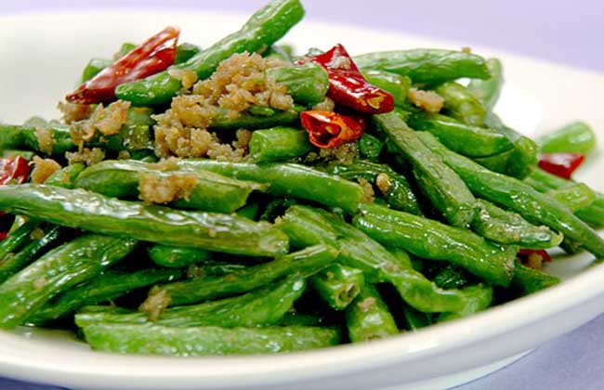
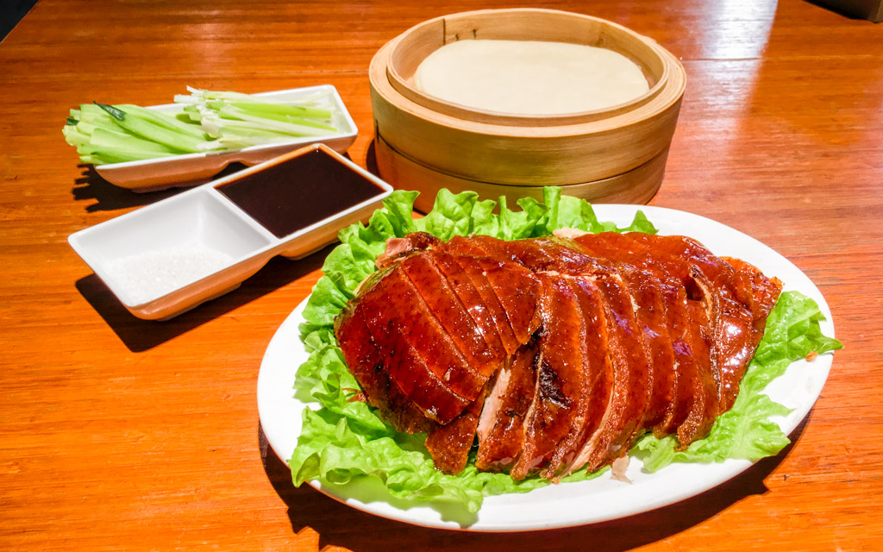

Slide 33
M4.1: Ordering food and Paying the Bill _ Text
Scenario 4.1: Li Ming and his friends order food in a roast duck restaurant.
R: | 你们好，可以点菜了吗？
LM: | 可以，我们要一只烤鸭，三十张饼，每人一份葱和酱料。你们还想点什么？
QY: | 再来一个干煸四季豆。
R: | 主食吃什么？
LM: | 米饭。
R: | 喝什么？
LM: | 一大瓶可乐。

Slide 34
Drill-17:你们还想点什么
 |  | 一 | 瓶 | 可乐
 | 想点 | 两 | 个 | 饺子
我 | 点了 | 五 | 只 | 干煸四季豆
 | 点 | 十 | 张 | 烤鸭
 |  | 二十 | 份 | 饼
 |  |  | 斤 | 葱和酱料

Slide 35
Drill-18:再来一个干煸四季豆
 | 一只烤鸭， |  | 一条鱼
 | 三十个饺子， |  | 一点米饭
我点了 | 四季豆， | 再点 | 一瓶可乐
 | 三张饼， |  | 五个包子

Slide 36
M4.2: Ordering food and Paying the Bill _ New Words
服务员 | fúwùyuán | server
结账 | jiézhàng | to pay a bill
一共 | yígòng | in total
现金 | xiànjīn | cash
还是 | háishì | or
刷卡 | shuākǎ | by card
AA制 | AA zhì | to go Dutch
次 | cì | [M] time
请客 | qǐngkè | to host dinner

Slide 37
M4.2: Ordering food and Paying the Bill _ Text
Scenario 4.2: Li Ming asks the server to bring the bill.
LM: | 服务员，结账。
R: | 一共279元，现金还是刷卡？
LM: | 刷卡吧。
QY: | 李明，我们AA制吧。
LM: | 不，不，这次我请客。

Slide 38
Drill-19:一共279元
 |  |  | 10个学生
我家 |  | 有 | 5口人
我家 | 一共 | 买了 | 3只宠物
你 |  | 点了 | 两只烤鸭
我的中文课 |  |  | 30张饼
 |  |  | 4份葱和酱料

Slide 39
Drill-20:现金还是刷卡
 |  | 水 |  | 可乐
 | 点了 | 包子 |  | 饺子
你 | 想喝 | 西红柿 | 还是 | 四季豆
 | 喜欢吃 | 牛肉 |  | 烤鸭
 | 想点 | 面条 |  | 饼
 |  | 鸡肉 |  | 鱼肉

